Slide 1
Fénymikroszkóp története
Földes Károly

Slide 2
Az első egyszerű és összetett mikroszkóp megalkotása Zacharias Jansen (1585–1632) nevéhez kötődik, aki szemüvegek készítésével foglalkozott.
Egylencsés egyszerű és kétlencsés, összetett mikroszkópot is készített a XVI. század utolsó és a XVII. század első éveiben.

Slide 3
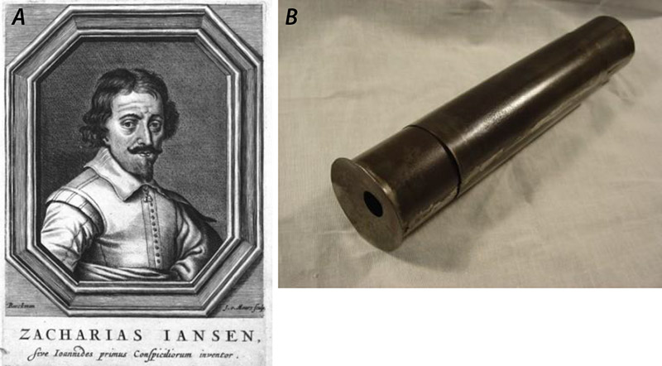
Zacharias Jansen (A) és az általa 1590 körül készített első összetett mikroszkóp rekonstrukciója (B)

Slide 4
Anthony van Leeuwenhoek, aki nemcsak a mikroszkópok készítésében, de a velük való munkában is kiemelkedő eredményeket ért el.
Robert Hook ,,Micrographia" című könyvének hatására kezdett el lencséket és mikroszkópokat készíteni.
A vizsgálandó anyag rögzítése után a készüléket a Nap vagy a világos égbolt felé tartották, ami adott esetben erős fénnyel történt megvilágítást eredményezett.

Slide 5
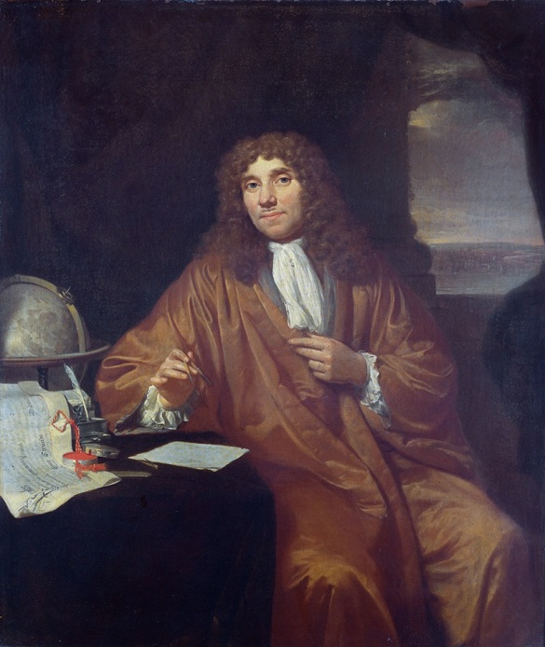
Anthony van Leeuwenhoek

Slide 6
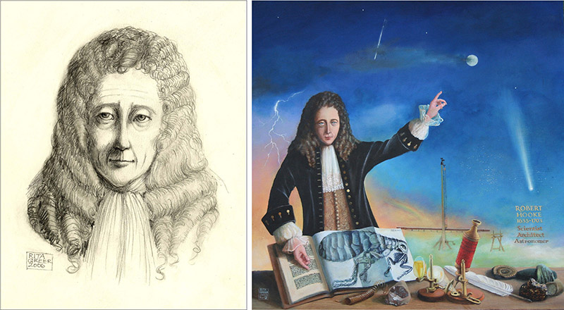
Leeuwenhoekkal közel egy időben élt Robert Hook,angol akadémikus, természettudós, a mikroszkopizálás másik nagy egyénisége és úttörője.

Slide 7
Hook összetett mikroszkópokkal dolgozott. A szemlencsét és a tárgylencsét magukba foglaló részeket egy henger alakú cső (tubus) két végére erősítette, az egész együttest fénymentesen zárta és egy olyan állványra szerelte, amelyen a mikroszkóp magasságát és ezzel a kép élességét állítani lehetett. A mikroszkóp tubusát szépen mintázott és festett bőrrel vonták be. Hook mikroszkóplámpát is használt.

Slide 8
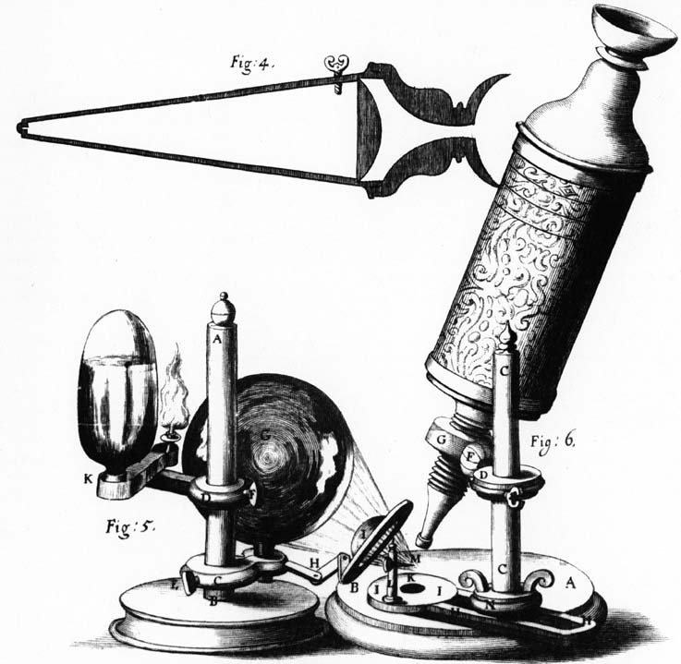
Hook mikroszkópja: alul a mikroszkóp rajza az olajmécsessel és az üveggömbbel, felül a mikroszkóp hosszmetszete

Slide 9
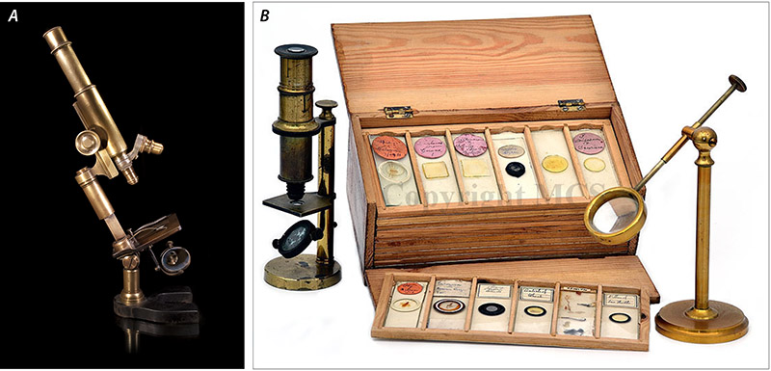
Megjelentek a kis dobozzal ellátott és faalapra épített preparálómikroszkópok is, amelyeket ki lehetett vinni a terepre pl. a begyűjtött rovarok ivar- vagy szájszerveit vizsgálandó.

Slide 10
A készülékekkel együtt rohamléptekben fejlődött a preparátumkészítés is. Ehhez kulcsfontosságú volt Johann Christian Reil ötlete, aki első ízben használt alkoholt a metszendő anyagok rögzítésére és keményítésére.
Az ilyen anyagokból már sokkal jobb készítményeket lehetett előállítani, mint a hőkezelt (főzött) vagy természetes állapotú szervekből. Reil találta meg és írta le az agykéreg insula nevű területét.

Slide 11
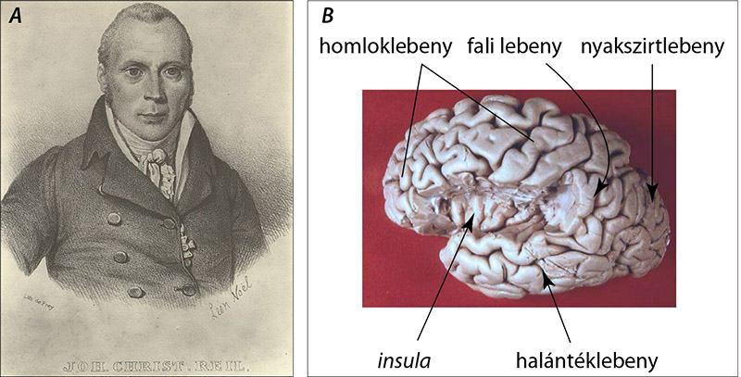
Johann Christian Reil portréja (A) és az általa leírt, feltárt insula területe (emberi nagyagy bal oldala, B)

Slide 12
Ernst Abbe (1840–1905) matematikát és fizikát tanult. Legfontosabb felfedezéseit a Zeiss műveknél publikálta, illetve hasznosította.
Megalkotta a máig is alkalmazásban lévő, erős és homogén fényt (megvilágítást) biztosító kondenzort (Abbe-kondenzor).

Slide 13
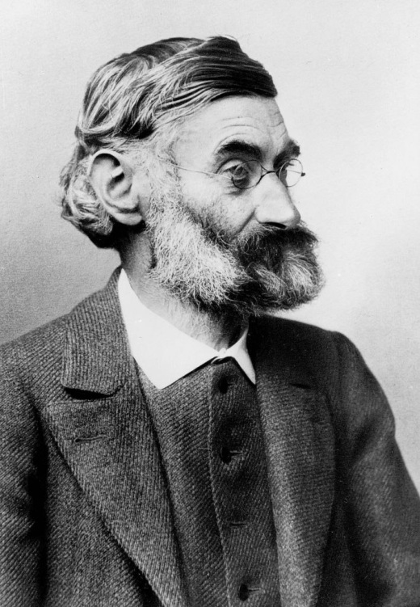
Ernst Abbe arcképe

Slide 14
Otto Schott (1851–1935) vegyészként végezte el az egyetemet, majd üvegkémiával kezdett el foglalkozni.
Abbé-val együtt ő dolgozta ki a mikroszkóplencsék készítésére alkalmas üvegfajták (boroszilikát üvegek, lítium alapú üvegek stb.) előállításának módját.

Slide 15
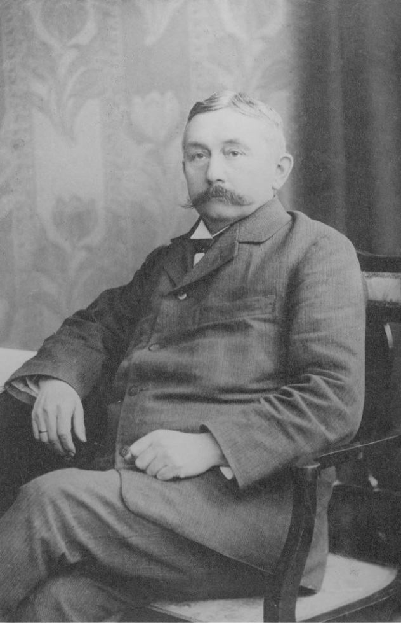
Otto Schott

Slide 16
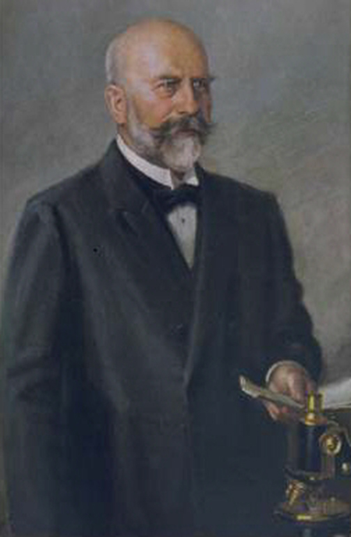
A kornak a mikroszkópok fejlesztésében közreműködő jelentős egyéniségei voltak még Carl Reichert.

Slide 17
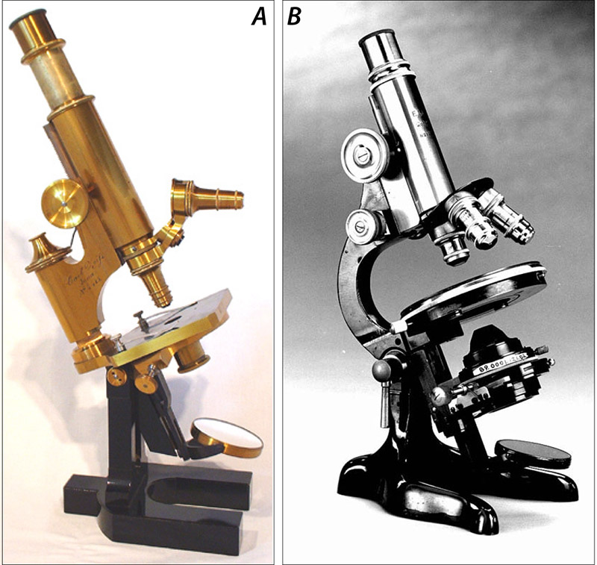
Zeiss- (A) és Leitz-mikroszkóp, utóbbi revorver foglalattal (B)

Slide 18
Felhasznált irodalom
http://elte.prompt.hu/sites/default/files/tananyagok/SzovettaniEsSejttaniVizsgaloModszerek/ch02s07.html

Slide 19
Köszönöm a figyelmet!

